Slide 1
يـــــــــــــــــــاري
بةندةي يةكةم ئاميَرو كةرستةكان
ناوضةي ياري : لةزةوي ياريطاو ناوضةي ئازاد ثيَك هاتووة ،ثيَويستة شيَوة لاكيَشةيي و هاوشيَوة بيَت .
لاكـــــــــــان
زةوي ياريطا بريتية لةلاكيَشةيةك كة (18-9) م و ضوار دةوري دراوة بة ناوضةي ئازاد كة لة هةرضوار لاوة ثانيةكةي لة (3) م كةمتر ني ية .
بواري ئازاد ئةو بوارةية ،كةدةكةويَتة سةر ناوضةي ياريكردن بةدةر لة هةموو رِيَطريةك ، نابيَت ثيَوانةي بةرزي يةكةي لةرِوي ياريطاكةوة لة (7) م كةمتر بيَت .
رِوي ياريطــــــــا
1-2-1 ثيَويستة رِوي ياريطا رِيَك وئاسؤيي و يةك ثارضة بيَت و هيض مةترسيةك لةسةر ياريكةرةكان دروست نةكات ،كةببيَتة هؤي ئازاردانيان .
ياريكردن لةسةر زةوي زبر و خليسك قةدةغةية . وةك (ضيمةنتؤ ،قير ،خشت ،بةرد ).
1-2-2 لةهؤلَي داخراودا دةبيَت رِةنطي ئةو ثانتايةيي ياري لةسةر ئةكريَت كراوة بيَت .

Slide 2
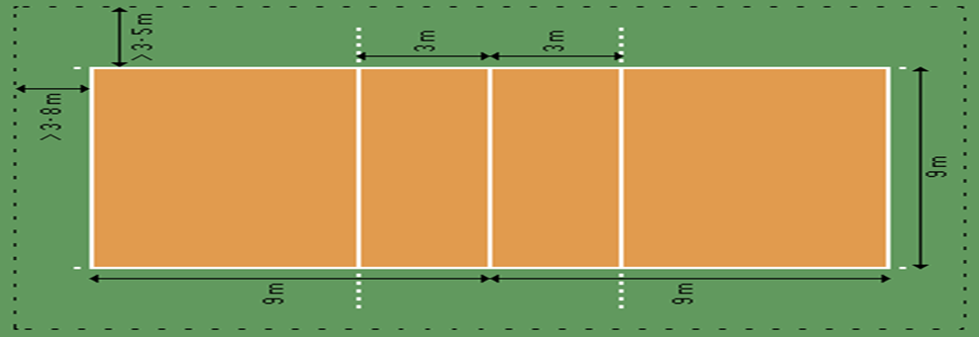
رِوي ياريطــــــــا

Slide 4
4 رِوبةرو ناوضةكان
1-4-1 ناوضةي ثيَشةوة
ناوضةي ثيَشةوة لة هةر ياريطايةكدا بةهؤي تةوةري هيَلَي ناوةرِاست و هيَلَي هيَرشبردن و ليَواري رِاستةقينةي هيَلَي هيَرشبردنةوة دياردةكريَت .
ناوضةي ثيَشةوة ئةو ناوضةيةية كة بؤ ثشتي هيَلَةكاني تةنيشت تا كؤتايي ناوضةي ئازاد دريَذبؤتةوة .
1-4-2 ناوضةي سيَرف
- ناوضةي سيَرف بة ثاني (9) م لة دواي هيَلَي كؤتاييةوةية.
- لة تةنيشتيشةوة بة دوو هيَلَي كورت بة دريَذي (15) سم لة دووري (20) سم لة ثشتي هيَلَي كؤتاييةوة دياري دةكريَت, كة دريَذكراوةي هةردوو هيَلَة كورتةكة بةشيَكة لة ناوضةي سيَرف.
-ناوضةي سيَرف بؤ قوولَايي و تا كؤتايي ناوضةي ئازاد دريَذ دةبيَتةوة.

